Slide 1
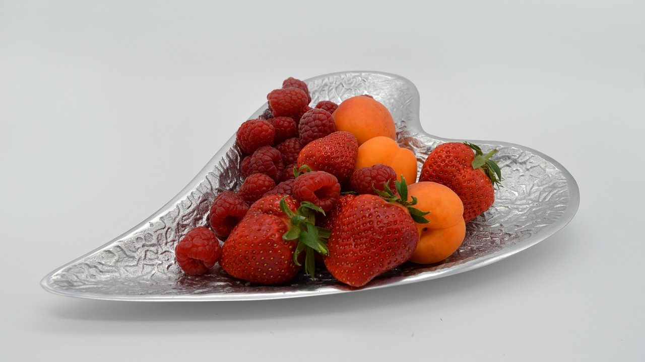
Fresas: qué aportan y
cómo llevarlas a la
mesa
Salud y Estética
Ver el OA en saludyestetica.lumbre.lat
Notes:
Objeto de aprendizaje de Lumbre · Salud y Estética
Enlace: https://saludyestetica.lumbre.lat/object/sye-bib-oa08-fresas

Slide 2
Acerca de este OA · 1 de 2
Objetivo
Reconocer qué aportan las fresas, medir una porción con medidas caseras y decidir cómo elegirlas, lavarlas, guardarlas y servirlas sin recurrir a desinfecciones caseras ni convertirlas en remedio.
Descripción
Ficha de la biblioteca de alimentos: qué aportan las fresas, cómo se mide una porción casera, cómo llevarlas a la mesa, una preparación sencilla, compra y conservación, y los mitos más frecuentes.
Fresas: qué aportan y cómo llevarlas a la mesa
2 / 67
Notes:
Enlace al OA: https://saludyestetica.lumbre.lat/object/sye-bib-oa08-fresas

Slide 3
Acerca de este OA · 2 de 2
Autoría: Salud y Estética
Etiquetas: fresas · fruta · vitamina C · higiene · congelación · conservación
Fresas: qué aportan y cómo llevarlas a la mesa
3 / 67
Notes:
Continuación de «Acerca de este OA» (2 de 2).

Slide 4
Fresas: qué aportan y cómo llevarlas a la mesa · 1 de 2
Público y alcance
Cualquier persona que compra, cocina o quiere entender un alimento.
Caso ficticio. Mariana —nombre inventado— compró dos charolas de fresas para el cumpleaños de su sobrino. Vio un video que recomendaba lavarlas con jabón y sal, otro que decía que el bicarbonato «les quita todo lo malo», y una amiga le aconsejó dejarlas en agua con vinagre. Al día siguiente encontró una fresa con moho y no supo si había que tirar la charola completa.
Fresas: qué aportan y cómo llevarlas a la mesa
4 / 67

Slide 5
Fresas: qué aportan y cómo llevarlas a la mesa · 2 de 2
También le sobraron fresas y no sabía si congelarlas enteras o hechas puré. Quiere servir una fruta rica y segura sin gastar en productos que no necesita ni convertir el postre en un experimento. Esta ficha responde con medidas caseras, higiene básica y criterios de compra y conservación. Al final podrá decidir cómo lavar, guardar y aprovechar las fresas que le sobren.
Fresas: qué aportan y cómo llevarlas a la mesa
5 / 67
Notes:
Continuación de «Fresas: qué aportan y cómo llevarlas a la mesa» (2 de 2).

Slide 6
Qué aportan las fresas · 1 de 2
La fresa es una fruta con mucha agua, azúcares propios, fibra y vitamina C. Su color rojo viene de compuestos como las antocianinas, y también aporta potasio y folato. Las semillas diminutas de la superficie forman parte de la fruta y suman textura y algo de fibra.
No es una fuente importante de proteína ni de grasa, y su vitamina C disminuye con el tiempo de guarda y con el calor: una fresa recién comprada y bien conservada no aporta lo mismo que una que pasó días en el anaquel. La fresa congelada conserva buena parte de sus nutrientes, aunque pierde firmeza.
Fresas: qué aportan y cómo llevarlas a la mesa
6 / 67

Slide 7
Qué aportan las fresas · 2 de 2
La mermelada y el chocolate añaden azúcar y grasa, así que no son equivalentes a la fruta. Ninguna presentación cura ni desintoxica: la fresa suma agua, fibra y micronutrientes a lo que ya comes.
Fresas: qué aportan y cómo llevarlas a la mesa
7 / 67
Notes:
Continuación de «Qué aportan las fresas» (2 de 2).

Slide 8
Porción y medida casera · 1 de 3
Una porción casera es una taza de fresas enteras o rebanadas, o un puñado generoso. Para un niño, media taza suele ser suficiente; para un adulto, una taza es una colación razonable. El tallo y las hojas se retiran y no se cuentan. Las fresas pequeñas y medianas suelen concentrar más sabor que las muy grandes, aunque eso depende de la variedad y de la madurez.
Fresas: qué aportan y cómo llevarlas a la mesa
8 / 67

Slide 9
Porción y medida casera · 2 de 3
Un postre con crema, chocolate o mermelada puede llevar muchas más fresas y bastante azúcar, así que conviene distinguirlo de la fruta sola. Si usas fresas congeladas, la misma taza sirve como medida, pero se ablandan al descongelarse y sueltan jugo. No hace falta pesar: la taza, el puñado y la pieza son medidas suficientes para decidir una porción cotidiana.
Alcance de esta ficha
Ficha informativa de un alimento de la biblioteca. Explica qué aportan las fresas, cómo se mide una porción casera y cómo se eligen o conservan; no prescribe dietas ni sustituye una consulta.
Fresas: qué aportan y cómo llevarlas a la mesa
9 / 67
Notes:
Continuación de «Porción y medida casera» (2 de 3).

Slide 10
Porción y medida casera · 3 de 3
Agua corriente, no jabón
Las fresas se lavan con agua y frotación suave. El jabón, la sal, el vinagre o el bicarbonato no garantizan eliminar residuos y pueden dañar la fruta o dejar restos.
Lava sólo lo que vas a comer
La humedad acelera el deterioro. Guarda las fresas sin lavar y enjuaga la porción del día justo antes de servirla.
Fresas: qué aportan y cómo llevarlas a la mesa
10 / 67
Notes:
Continuación de «Porción y medida casera» (3 de 3).

Slide 11
Cómo llevarlas a la mesa · 1 de 2
Las fresas se comen solas, en yogurt, con avena, en ensalada o en una salsa fresca. Combinan con plátano, yogurt natural, avena, nueces, queso fresco y hojas verdes; en una ensalada con espinaca y pepitas, su acidez equilibra el plato. También funcionan en una salsa con jícama y limón, o como topping de un postre casero.
Fresas: qué aportan y cómo llevarlas a la mesa
11 / 67

Slide 12
Cómo llevarlas a la mesa · 2 de 2
No necesitan azúcar: si las maceras con limón, sueltan jugo y se endulzan solas. Para el desayuno, una taza de fresas al lado de huevo o avena suma fibra y color. Para llevar, van en un recipiente rígido y sin apretar; se ablandan y se manchan con facilidad, así que conviene comerlas el mismo día.
La fresa congelada sirve para licuados o para cocinar, no para una ensalada donde se espera firmeza.
Fresas: qué aportan y cómo llevarlas a la mesa
12 / 67
Notes:
Continuación de «Cómo llevarlas a la mesa» (2 de 2).

Slide 13
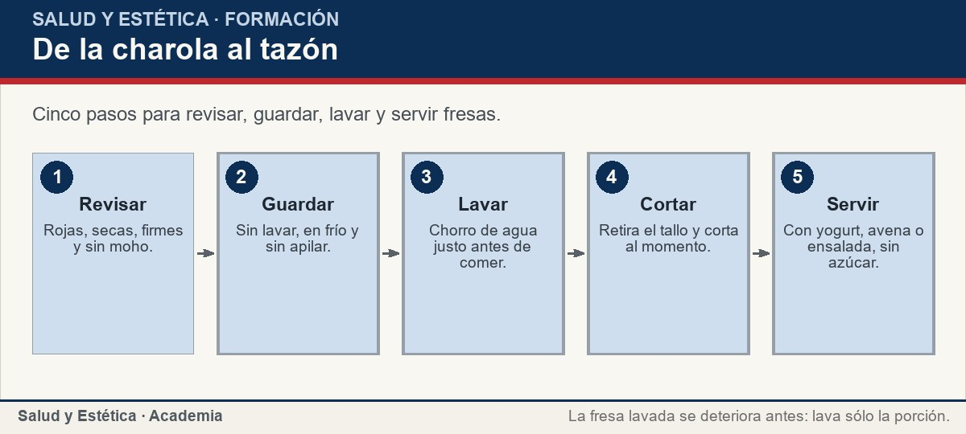
Cómo llevarlas a la mesa
Cinco pasos para revisar, guardar, lavar y servir fresas.
Ver imagen original en el OA
Notes:
Imagen del OA: assets/fig-1-flujo.jpg
Texto alternativo: De la charola al tazón
Pie: Cinco pasos para revisar, guardar, lavar y servir fresas.
Enlace: https://saludyestetica.lumbre.lat/object/sye-bib-oa08-fresas

Slide 14
Una preparación sencilla · 1 de 2
Fresas con yogurt natural y avena. Pon las fresas en un colador y enjuágalas bajo el chorro de agua, moviéndolas con cuidado. Escúrrelas y sécalas con un paño limpio. Retira el tallo con la punta del cuchillo o con los dedos y corta las fresas en mitades o rebanadas.
Coloca una porción de yogurt natural en un tazón, agrega las fresas y espolvorea avena. Si quieres, añade unas nueces picadas. Sirve de inmediato: las fresas sueltan jugo y el yogurt se aguada si espera. No hace falta azúcar ni miel. Lávate las manos antes de manipular la fruta y lava el cuchillo y la tabla al terminar.
Fresas: qué aportan y cómo llevarlas a la mesa
14 / 67

Slide 15
Una preparación sencilla · 2 de 2
Si sobra, guarda la mezcla tapada en el refrigerador y consúmela pronto.
Fresas: qué aportan y cómo llevarlas a la mesa
15 / 67
Notes:
Continuación de «Una preparación sencilla» (2 de 2).

Slide 16
Una preparación sencilla
Situaciones frecuentes con las fresas y una decisión posible. No es una prescripción: ordena la compra y la conservación.
Fresas: qué aportan y cómo llevarlas a la mesa
16 / 67
Notes:
Título completo de la tabla que sigue.

Slide 17
Tabla · 1 de 2
Situación | Qué observar | Decisión posible
Una fresa tiene moho | Puede afectar a las vecinas | Desecha esa pieza y revisa el resto.
Las fresas llegaron mojadas | La humedad acelera el deterioro | Sécalas con papel y guárdalas en frío.
Quieres lavarlas para toda la semana | Lavadas duran menos | Guárdalas sin lavar y enjuaga la porción del día.
Sobran fresas maduras | Se ablandan rápido | Lávalas, retira el tallo y congélalas.
Fresas: qué aportan y cómo llevarlas a la mesa
17 / 67
Notes:
Tabla del OA: Tabla
Enlace: https://saludyestetica.lumbre.lat/object/sye-bib-oa08-fresas

Slide 18
Tabla · 2 de 2
Situación | Qué observar | Decisión posible
El postre lleva crema y chocolate | Suma azúcar y grasa | Sírvelo como postre, no como la fruta del día.
Vas a llevar fresas de lunch | Se aplastan | Usa un recipiente rígido y no las apiles.
Fresas: qué aportan y cómo llevarlas a la mesa
18 / 67
Notes:
Tabla del OA: Tabla
Enlace: https://saludyestetica.lumbre.lat/object/sye-bib-oa08-fresas

Slide 19
Compra, conservación e higiene · 1 de 2
Elige fresas de color rojo vivo, con la superficie seca, firmes y sin golpes, moho ni zonas aguadas. El aroma dulce ayuda; una fresa sin olor suele estar menos madura. Revisa el fondo de la charola, donde suele acumularse la humedad. En casa, guárdalas sin lavar en el refrigerador, en un recipiente amplio y con una hoja de papel absorbente si hay humedad; no las apiles ni las aprietes.
Fresas: qué aportan y cómo llevarlas a la mesa
19 / 67

Slide 20
Compra, conservación e higiene · 2 de 2
Lávalas justo antes de comerlas, bajo el chorro de agua y con las manos limpias. No hace falta jabón, sal, vinagre ni bicarbonato: esos remedios caseros no garantizan eliminar residuos y pueden maltratar la fruta. Si una fresa tiene moho, deséchala y revisa las vecinas. Para congelar, lávalas, retira el tallo, sécalas y extiéndelas separadas antes de guardarlas en una bolsa.
Fresas: qué aportan y cómo llevarlas a la mesa
20 / 67
Notes:
Continuación de «Compra, conservación e higiene» (2 de 2).

Slide 21
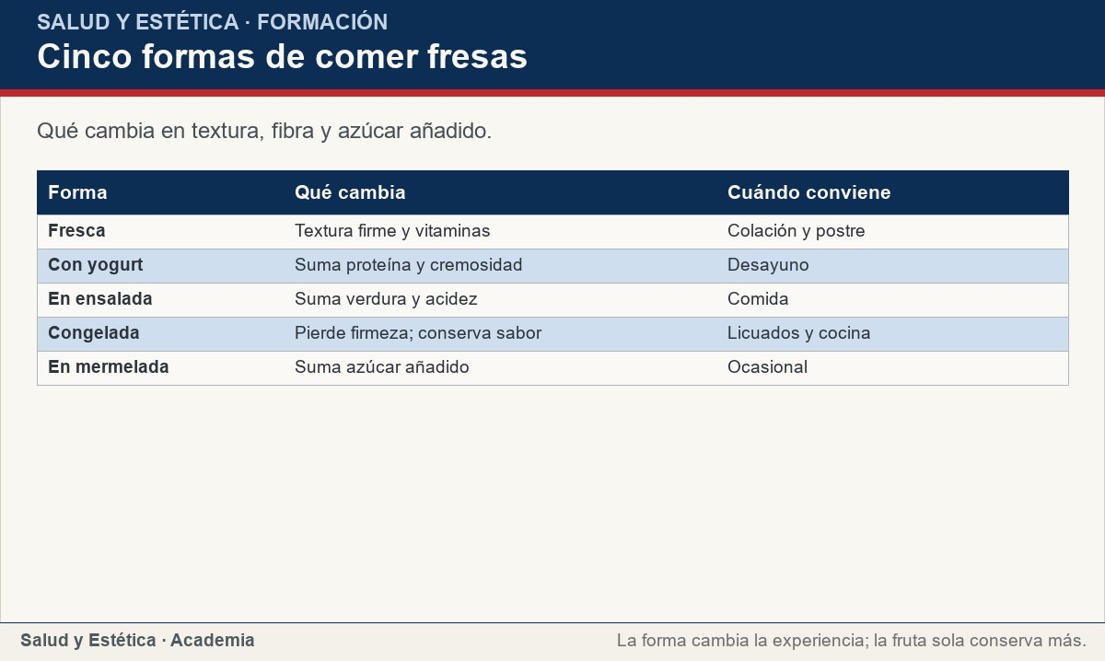
Compra, conservación e higiene
Qué cambia en textura, fibra y azúcar añadido.
Ver imagen original en el OA
Notes:
Imagen del OA: assets/fig-2-matriz.jpg
Texto alternativo: Cinco formas de comer fresas
Pie: Qué cambia en textura, fibra y azúcar añadido.
Enlace: https://saludyestetica.lumbre.lat/object/sye-bib-oa08-fresas

Slide 22
Mitos frecuentes · 1 de 2
«Hay que lavar las fresas con jabón o bicarbonato para quitar los pesticidas»: no es necesario ni seguro; el agua corriente y la frotación son la base, y ningún remedio casero garantiza eliminar residuos. «Si una fresa tiene moho, se tira la charola completa»: se descarta la pieza con moho y se revisan las demás; no hay que tirar lo que está sano.
Fresas: qué aportan y cómo llevarlas a la mesa
22 / 67

Slide 23
Mitos frecuentes · 2 de 2
«Las fresas congeladas pierden todo»: conservan buena parte de los nutrientes, aunque cambian de textura. «Las fresas con leche se cortan»: la mezcla puede espesar o separarse por la acidez, pero no se vuelve peligrosa por eso. «Las fresas curan o desintoxican»: no; aportan agua, fibra y vitamina C.
«No son para personas con diabetes»: la porción se individualiza con el equipo de salud, no se prohíbe por regla general.
Fresas: qué aportan y cómo llevarlas a la mesa
23 / 67
Notes:
Continuación de «Mitos frecuentes» (2 de 2).

Slide 24
Mitos frecuentes · Cómo elegir, guardar y lavar fresas · Paso 1 de 6
Revisa la charola completa
Mira la superficie y el fondo. Descarta las piezas con moho, golpes o zonas aguadas y separa las que estén demasiado maduras.
Fresas: qué aportan y cómo llevarlas a la mesa
24 / 67
Notes:
Recorrido: Cómo elegir, guardar y lavar fresas
Paso 1 de 6: Revisa la charola completa
Texto del paso: Mira la superficie y el fondo. Descarta las piezas con moho, golpes o zonas aguadas y separa las que estén demasiado maduras.
Enlace: https://saludyestetica.lumbre.lat/object/sye-bib-oa08-fresas

Slide 25
Mitos frecuentes · Cómo elegir, guardar y lavar fresas · Paso 2 de 6
Huele la fruta
Un aroma dulce indica madurez. Si huele a fermentado o a humedad, la charola pasó demasiado tiempo guardada.
Fresas: qué aportan y cómo llevarlas a la mesa
25 / 67
Notes:
Recorrido: Cómo elegir, guardar y lavar fresas
Paso 2 de 6: Huele la fruta
Texto del paso: Un aroma dulce indica madurez. Si huele a fermentado o a humedad, la charola pasó demasiado tiempo guardada.
Enlace: https://saludyestetica.lumbre.lat/object/sye-bib-oa08-fresas

Slide 26
Mitos frecuentes · Cómo elegir, guardar y lavar fresas · Paso 3 de 6
Guarda sin lavar
Coloca las fresas en un recipiente amplio, sin apilar, con papel absorbente si hay humedad. El refrigerador las conserva mejor.
Fresas: qué aportan y cómo llevarlas a la mesa
26 / 67
Notes:
Recorrido: Cómo elegir, guardar y lavar fresas
Paso 3 de 6: Guarda sin lavar
Texto del paso: Coloca las fresas en un recipiente amplio, sin apilar, con papel absorbente si hay humedad. El refrigerador las conserva mejor.
Enlace: https://saludyestetica.lumbre.lat/object/sye-bib-oa08-fresas

Slide 27
Mitos frecuentes · Cómo elegir, guardar y lavar fresas · Paso 4 de 6
Lava la porción del día
Pon las fresas en un colador y enjuágalas bajo el chorro, moviéndolas con cuidado. No las dejes en remojo.
Fresas: qué aportan y cómo llevarlas a la mesa
27 / 67
Notes:
Recorrido: Cómo elegir, guardar y lavar fresas
Paso 4 de 6: Lava la porción del día
Texto del paso: Pon las fresas en un colador y enjuágalas bajo el chorro, moviéndolas con cuidado. No las dejes en remojo.
Enlace: https://saludyestetica.lumbre.lat/object/sye-bib-oa08-fresas

Slide 28
Mitos frecuentes · Cómo elegir, guardar y lavar fresas · Paso 5 de 6
Retira el tallo y corta
Quita el tallo con la punta del cuchillo o con los dedos. Corta justo antes de servir para que no se ablanden.
Fresas: qué aportan y cómo llevarlas a la mesa
28 / 67
Notes:
Recorrido: Cómo elegir, guardar y lavar fresas
Paso 5 de 6: Retira el tallo y corta
Texto del paso: Quita el tallo con la punta del cuchillo o con los dedos. Corta justo antes de servir para que no se ablanden.
Enlace: https://saludyestetica.lumbre.lat/object/sye-bib-oa08-fresas

Slide 29
Mitos frecuentes · Cómo elegir, guardar y lavar fresas · Paso 6 de 6
Congela lo que sobre
Lava, retira el tallo y seca las fresas. Extiéndelas separadas en una charola y luego guárdalas en una bolsa cerrada.
Fresas: qué aportan y cómo llevarlas a la mesa
29 / 67
Notes:
Recorrido: Cómo elegir, guardar y lavar fresas
Paso 6 de 6: Congela lo que sobre
Texto del paso: Lava, retira el tallo y seca las fresas. Extiéndelas separadas en una charola y luego guárdalas en una bolsa cerrada.
Enlace: https://saludyestetica.lumbre.lat/object/sye-bib-oa08-fresas

Slide 30
Mitos frecuentes · Caso ficticio: las fresas del cumpleaños · Paso 1 de 3
Los datos del caso
Caso ficticio. Mariana, nombre inventado, compró dos charolas de fresas para un cumpleaños. Vio recomendaciones de lavarlas con jabón, sal, vinagre o bicarbonato. Al día siguiente encontró una fresa con moho y no sabía si tirar toda la charola. Le sobraron fresas maduras.
Fresas: qué aportan y cómo llevarlas a la mesa
30 / 67
Notes:
Recorrido: Caso ficticio: las fresas del cumpleaños
Paso 1 de 3: Los datos del caso
Texto del paso: Caso ficticio. Mariana, nombre inventado, compró dos charolas de fresas para un cumpleaños. Vio recomendaciones de lavarlas con jabón, sal, vinagre o bicarbonato. Al día siguiente encontró una fresa con moho y no sabía si tirar toda la charola. Le sobraron fresas maduras.
Enlace: https://saludyestetica.lumbre.lat/object/sye-bib-oa08-fresas

Slide 31
Mitos frecuentes · Caso ficticio: las fresas del cumpleaños · Paso 2 de 3
Lo que se observa
El moho de una pieza no obliga a tirar las sanas, pero sí a revisarlas. Lavar toda la charola antes de guardarla acelera el deterioro. Los remedios caseros no garantizan eliminar residuos y pueden dejar restos. Las fresas maduras se ablandan y se pueden congelar para licuados.
Fresas: qué aportan y cómo llevarlas a la mesa
31 / 67
Notes:
Recorrido: Caso ficticio: las fresas del cumpleaños
Paso 2 de 3: Lo que se observa
Texto del paso: El moho de una pieza no obliga a tirar las sanas, pero sí a revisarlas. Lavar toda la charola antes de guardarla acelera el deterioro. Los remedios caseros no garantizan eliminar residuos y pueden dejar restos. Las fresas maduras se ablandan y se pueden congelar para licuados.
Enlace: https://saludyestetica.lumbre.lat/object/sye-bib-oa08-fresas

Slide 32
Mitos frecuentes · Caso ficticio: las fresas del cumpleaños · Paso 3 de 3
Lo que se decide
Mariana desecha la fresa con moho, revisa las demás y guarda la charola sin lavar en el refrigerador. Lava sólo la porción que va a servir, bajo el chorro de agua. Las fresas que sobran las lava, les retira el tallo y las congela extendidas. Sirve el postre como postre y no lo cuenta como la fruta del día.
Fresas: qué aportan y cómo llevarlas a la mesa
32 / 67
Notes:
Recorrido: Caso ficticio: las fresas del cumpleaños
Paso 3 de 3: Lo que se decide
Texto del paso: Mariana desecha la fresa con moho, revisa las demás y guarda la charola sin lavar en el refrigerador. Lava sólo la porción que va a servir, bajo el chorro de agua. Las fresas que sobran las lava, les retira el tallo y las congela extendidas. Sirve el postre como postre y no lo cuenta como la fruta del día.
Enlace: https://saludyestetica.lumbre.lat/object/sye-bib-oa08-fresas

Slide 33
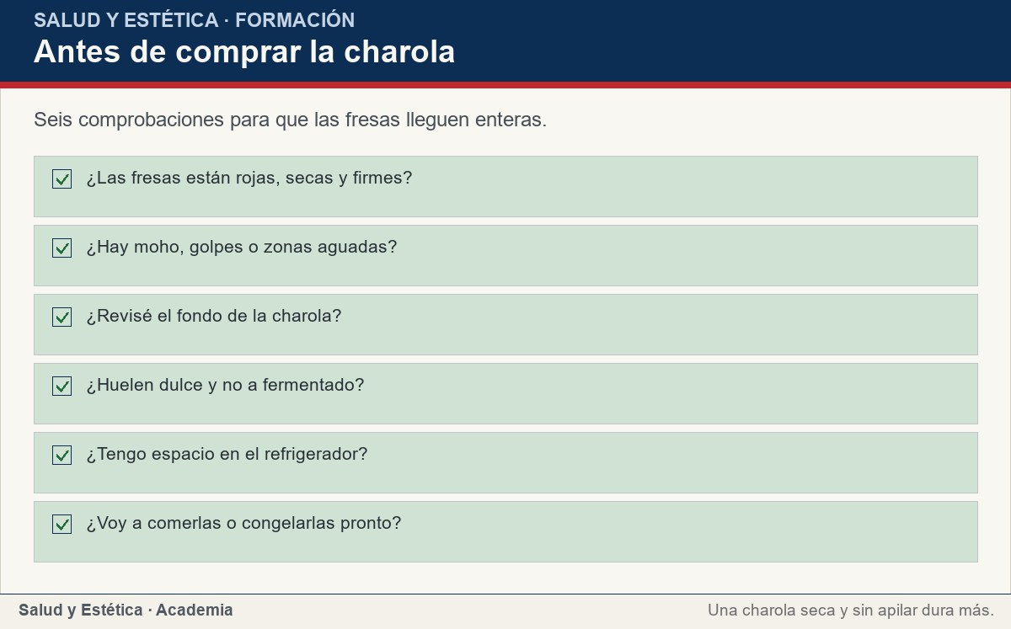
Mitos frecuentes
Seis comprobaciones para que las fresas lleguen enteras.
Ver imagen original en el OA
Notes:
Imagen del OA: assets/fig-3-checklist.jpg
Texto alternativo: Antes de comprar la charola
Pie: Seis comprobaciones para que las fresas lleguen enteras.
Enlace: https://saludyestetica.lumbre.lat/object/sye-bib-oa08-fresas

Slide 34
Errores frecuentes · 1 de 2
•
Lavar las fresas con jabón, sal o bicarbonato por costumbre. Esos remedios no garantizan eliminar residuos y pueden dejar restos o maltratar la fruta. Agua corriente y frotación suave son la base.
•
Lavar toda la charola antes de guardarla. La humedad acelera el moho y la blandura. Las fresas se guardan sin lavar y se enjuaga sólo la porción que se va a comer.
Fresas: qué aportan y cómo llevarlas a la mesa
34 / 67

Slide 35
Errores frecuentes · 2 de 2
•
Tirar la charola completa por una fresa con moho. Se descarta la pieza afectada y se revisan las vecinas. Tirar lo sano desperdicia fruta y dinero.
•
Comprar una charola grande sin plan para lo que sobre. Las fresas maduran y se ablandan rápido. Si no se van a comer en pocos días, conviene congelar una parte el mismo día.
Fresas: qué aportan y cómo llevarlas a la mesa
35 / 67
Notes:
Continuación de «Errores frecuentes» (2 de 2).

Slide 36
Criterios para decidir · 1 de 2
1.
Si una fresa tiene moho, descártala y revisa las demás.
2.
Si las fresas llegaron húmedas, sécalas y guárdalas en frío.
3.
Si no vas a comerlas pronto, lávalas y congélalas.
4.
Si preparas un postre con crema o chocolate, no lo cuentes como la fruta del día.
5.
Si aparece picor en la boca o ronchas al comer fresas, suspende y consulta.
Fresas: qué aportan y cómo llevarlas a la mesa
36 / 67

Slide 37
Criterios para decidir · 2 de 2
Límites y escalamiento
Consulta a un profesional sanitario si después de comer fresas aparece picor en la boca, hinchazón de labios o garganta, ronchas o dificultad para respirar; esto último es una urgencia. También si tienes molestias digestivas persistentes o una condición diagnosticada que te haga dudar sobre la porción de fruta. Esa decisión se ajusta con tu equipo de salud. Esta ficha no diagnostica ni prescribe y no sustituye una consulta.
Fresas: qué aportan y cómo llevarlas a la mesa
37 / 67
Notes:
Continuación de «Criterios para decidir» (2 de 2).

Slide 38
Actividad 1 · Opción múltiple
Sección: Comprueba lo que aprendiste
¿Cómo se lavan las fresas?
A) Con jabón y un cepillo.
B) Con agua corriente y las manos, justo antes de comerlas.
C) En remojo con sal durante toda la noche.
D) Con bicarbonato y vinagre mezclados.
Fresas: qué aportan y cómo llevarlas a la mesa
38 / 67
Notes:
Solución: B) Con agua corriente y las manos, justo antes de comerlas.
Explicación: El agua corriente y la frotación suave son la base. Los remedios caseros no garantizan eliminar residuos y pueden dejar restos o dañar la fruta.
Evidencia: La sección de compra, conservación e higiene lo explica.
Enlace al OA: https://saludyestetica.lumbre.lat/object/sye-bib-oa08-fresas

Slide 39
Actividad 2 · Opción múltiple
Sección: Comprueba lo que aprendiste
¿Qué haces si una fresa de la charola tiene moho?
A) Tirar toda la charola.
B) Lavarla y comerla.
C) Desecharla y revisar las demás.
D) Cortarle la parte con moho y guardar el resto.
Fresas: qué aportan y cómo llevarlas a la mesa
39 / 67
Notes:
Solución: C) Desecharla y revisar las demás.
Explicación: Se descarta la pieza afectada y se revisan las vecinas. El moho puede extenderse, pero no obliga a tirar la fruta sana.
Evidencia: La tabla de situaciones y los errores frecuentes lo explican.
Enlace al OA: https://saludyestetica.lumbre.lat/object/sye-bib-oa08-fresas

Slide 40
Actividad 3 · Verdadero o falso
Sección: Comprueba lo que aprendiste
Las fresas se guardan mejor lavadas.
A) Verdadero
B) Falso
Fresas: qué aportan y cómo llevarlas a la mesa
40 / 67
Notes:
Solución: Falso
Explicación: La humedad acelera el deterioro. Se guardan sin lavar y se enjuaga sólo la porción que se va a comer.
Evidencia: La sección de conservación y el consejo de la ficha lo aclaran.
Enlace al OA: https://saludyestetica.lumbre.lat/object/sye-bib-oa08-fresas

Slide 41
Actividad 4 · Verdadero o falso
Sección: Comprueba lo que aprendiste
Las fresas congeladas conservan buena parte de sus nutrientes, aunque pierden firmeza.
A) Verdadero
B) Falso
Fresas: qué aportan y cómo llevarlas a la mesa
41 / 67
Notes:
Solución: Verdadero
Explicación: La congelación conserva buena parte de los nutrientes, pero la textura cambia. Sirven para licuados o para cocinar, no para una ensalada que exija firmeza.
Evidencia: La sección «Qué aportan» y la matriz de formas de consumo lo explican.
Enlace al OA: https://saludyestetica.lumbre.lat/object/sye-bib-oa08-fresas

Slide 42
Actividad 5 · Relacionar · 1 de 2
Sección: Comprueba lo que aprendiste
Relaciona cada situación con la decisión que corresponde.
Columna A
1. Fresa con moho
2. Charola húmeda
3. Fresas para la semana
4. Fresas muy maduras
5. Postre con crema
Columna B
A) Se seca y se guarda en frío
Fresas: qué aportan y cómo llevarlas a la mesa
42 / 67
Notes:
Solución: Fresa con moho → Se descarta y se revisan las vecinas
Charola húmeda → Se seca y se guarda en frío
Fresas para la semana → Se guardan sin lavar
Fresas muy maduras → Se congelan para licuados
Postre con crema → Se cuenta como postre, no como fruta
Evidencia: Cada situación pide una decisión distinta de higiene o conservación.
Enlace al OA: https://saludyestetica.lumbre.lat/object/sye-bib-oa08-fresas

Slide 43
Actividad 5 · Relacionar · 2 de 2
B) Se guardan sin lavar
C) Se congelan para licuados
D) Se cuenta como postre, no como fruta
E) Se descarta y se revisan las vecinas
Fresas: qué aportan y cómo llevarlas a la mesa
43 / 67
Notes:
Continuación de «Actividad 5 · Relacionar» (2 de 2).

Slide 44
Actividad 6 · Completar la frase
Sección: Comprueba lo que aprendiste
Las fresas se guardan sin ___ y se enjuagan con agua corriente justo antes de comerlas; si una pieza tiene ___, se descarta y se revisan las demás.
Fresas: qué aportan y cómo llevarlas a la mesa
44 / 67
Notes:
Solución: lavar · moho
Explicación: La humedad acelera el deterioro y el moho se revisa pieza por pieza, no se extiende a toda la charola.
Evidencia: Descripción cualitativa de la conservación y de la higiene.
Enlace al OA: https://saludyestetica.lumbre.lat/object/sye-bib-oa08-fresas

Slide 45
Actividad 7 · Clasificar · 1 de 2
Sección: Comprueba lo que aprendiste
Clasifica cada señal de compra o manejo.
Categorías
• Buena señal
• Señal de alerta
1. Las fresas están rojas y secas
2. Hay una zona aguada en la charola
3. La fruta huele dulce
4. Hay moho en una pieza
Fresas: qué aportan y cómo llevarlas a la mesa
45 / 67
Notes:
Solución: 1. Las fresas están rojas y secas → Buena señal
2. Hay una zona aguada en la charola → Señal de alerta
3. La fruta huele dulce → Buena señal
4. Hay moho en una pieza → Señal de alerta
5. La charola se guardó sin lavar → Buena señal
6. Las fresas se dejaron en remojo toda la noche → Señal de alerta
7. El fondo de la charola está seco → Buena señal
8. Las fresas llegaron aplastadas → Señal de alerta
Evidencia: Color, humedad, olor y estado del fondo son señales observables.
Enlace al OA: https://saludyestetica.lumbre.lat/object/sye-bib-oa08-fresas

Slide 46
Actividad 7 · Clasificar · 2 de 2
5. La charola se guardó sin lavar
6. Las fresas se dejaron en remojo toda la noche
7. El fondo de la charola está seco
8. Las fresas llegaron aplastadas
Clasifica cada elemento en una de las categorías.
Fresas: qué aportan y cómo llevarlas a la mesa
46 / 67
Notes:
Continuación de «Actividad 7 · Clasificar» (2 de 2).

Slide 47
Actividad 8 · Detective de errores
Sección: Comprueba lo que aprendiste
Marca la línea donde el razonamiento falla.
A) Reviso la charola y separo las fresas golpeadas.
B) Guardo las fresas sin lavar en el refrigerador.
C) Como el jabón quita la tierra, lavo las fresas con jabón antes de comerlas.
D) Lavo sólo la porción del día bajo el chorro de agua.
E) Congelo las fresas maduras para un licuado.
Fresas: qué aportan y cómo llevarlas a la mesa
47 / 67
Notes:
Solución: C) Como el jabón quita la tierra, lavo las fresas con jabón antes de comerlas.
Explicación: El jabón no está pensado para ingerirse y puede dejar restos. Las fresas se lavan con agua corriente y frotación suave.
Evidencia: La ficha explica por qué no se usa jabón ni otros remedios caseros.
Enlace al OA: https://saludyestetica.lumbre.lat/object/sye-bib-oa08-fresas

Slide 48
Revisión rápida · 1 de 2
Criterio de avance
Se considera superado con al menos 70% de acierto agregado en las actividades cubiertas.
Actividades cubiertas
• Opción múltiple · sye-bib-oa08-ex01
• Opción múltiple · sye-bib-oa08-ex02
• Verdadero o falso · sye-bib-oa08-ex03
• Verdadero o falso · sye-bib-oa08-ex04
• Relacionar · sye-bib-oa08-ex05
Fresas: qué aportan y cómo llevarlas a la mesa
48 / 67
Notes:
Compuerta de avance: Revisión rápida
Umbral declarado: 70%.
No se incluyen puntuaciones de ninguna sesión ni respuestas personales.
Enlace: https://saludyestetica.lumbre.lat/object/sye-bib-oa08-fresas

Slide 49
Revisión rápida · 2 de 2
• Completar la frase · sye-bib-oa08-ex06
• Clasificar · sye-bib-oa08-ex07
• Detective de errores · sye-bib-oa08-ex08
Al superar: Eliges fresas rojas y secas, las guardas sin lavar, lavas sólo la porción del día y sabes qué hacer con una pieza con moho o con las que sobran.
Si aún no se alcanza: Repasa la matriz de formas de consumo y la tabla de situaciones; vuelve a clasificar las señales de compra y conservación.
Fresas: qué aportan y cómo llevarlas a la mesa
49 / 67
Notes:
Continuación de «Revisión rápida» (2 de 2).

Slide 50
Actividad 9 · Reflexión
Sección: Comprueba lo que aprendiste
Piensa en la última charola de fresas que compraste. ¿Las lavaste todas al llegar o sólo la porción que ibas a comer? ¿Usaste jabón, sal o bicarbonato? ¿Qué pasó con las que sobraron? Escribe un cambio pequeño para la próxima compra y una forma de aprovechar las fresas maduras sin azúcar añadido.
Pregunta abierta · las respuestas personales no se incluyen en esta exportación.
Fresas: qué aportan y cómo llevarlas a la mesa
50 / 67
Notes:
Reflexión del OA: Piensa en la última charola de fresas que compraste. ¿Las lavaste todas al llegar o sólo la porción que ibas a comer? ¿Usaste jabón, sal o bicarbonato? ¿Qué pasó con las que sobraron? Escribe un cambio pequeño para la próxima compra y una forma de aprovechar las fresas maduras sin azúcar añadido.
No se exportan respuestas personales.
Enlace: https://saludyestetica.lumbre.lat/object/sye-bib-oa08-fresas

Slide 51
Juegos · Memoria de las fresas
Cara A | Cara B
Fresa fresca | Textura firme y vitamina C
Guardado | Sin lavar, en frío y sin apilar
Lavado | Agua corriente justo antes de comer
Fresa con moho | Se descarta y se revisan las vecinas
Fresa congelada | Pierde firmeza; sirve para licuados
Fresas: qué aportan y cómo llevarlas a la mesa
51 / 67
Notes:
Tabla del OA: Juegos · Memoria de las fresas
Enlace: https://saludyestetica.lumbre.lat/object/sye-bib-oa08-fresas

Slide 52
Juegos · Memoria de las fresas · Cómo practicar
Este es el contenido estático del juego. Para emparejar las cartas y practicar la interacción, abre el OA.
Abrir el juego en el OA
Fresas: qué aportan y cómo llevarlas a la mesa
52 / 67
Notes:
Juego de memoria: Juegos · Memoria de las fresas
Enlace: https://saludyestetica.lumbre.lat/object/sye-bib-oa08-fresas

Slide 53
Juegos · Tarjetas para elegir y conservar fresas · Tarjeta 1 de 5
Pregunta
¿Se lavan las fresas al llegar del mercado?
Fresas: qué aportan y cómo llevarlas a la mesa
53 / 67
Notes:
Anverso: ¿Se lavan las fresas al llegar del mercado?
Reverso: No. Se guardan sin lavar y se enjuaga sólo la porción del día. La humedad acelera el moho y la blandura.
Enlace: https://saludyestetica.lumbre.lat/object/sye-bib-oa08-fresas

Slide 54
Juegos · Tarjetas para elegir y conservar fresas · Tarjeta 1 de 5 · Respuesta
Respuesta
No. Se guardan sin lavar y se enjuaga sólo la porción del día. La humedad acelera el moho y la blandura.
Fresas: qué aportan y cómo llevarlas a la mesa
54 / 67
Notes:
Respuesta de la tarjeta 1.

Slide 55
Juegos · Tarjetas para elegir y conservar fresas · Tarjeta 2 de 5
Pregunta
¿Hace falta jabón, sal o bicarbonato para lavar fresas?
Fresas: qué aportan y cómo llevarlas a la mesa
55 / 67
Notes:
Anverso: ¿Hace falta jabón, sal o bicarbonato para lavar fresas?
Reverso: No. Agua corriente y frotación suave son la base. Esos remedios no garantizan eliminar residuos y pueden dejar restos o dañar la fruta.
Enlace: https://saludyestetica.lumbre.lat/object/sye-bib-oa08-fresas

Slide 56
Juegos · Tarjetas para elegir y conservar fresas · Tarjeta 2 de 5 · Respuesta
Respuesta
No. Agua corriente y frotación suave son la base. Esos remedios no garantizan eliminar residuos y pueden dejar restos o dañar la fruta.
Fresas: qué aportan y cómo llevarlas a la mesa
56 / 67
Notes:
Respuesta de la tarjeta 2.

Slide 57
Juegos · Tarjetas para elegir y conservar fresas · Tarjeta 3 de 5
Pregunta
¿Qué hago con una fresa con moho?
Fresas: qué aportan y cómo llevarlas a la mesa
57 / 67
Notes:
Anverso: ¿Qué hago con una fresa con moho?
Reverso: Desecharla y revisar las vecinas. El moho puede extenderse, pero no obliga a tirar la fruta sana.
Enlace: https://saludyestetica.lumbre.lat/object/sye-bib-oa08-fresas

Slide 58
Juegos · Tarjetas para elegir y conservar fresas · Tarjeta 3 de 5 · Respuesta
Respuesta
Desecharla y revisar las vecinas. El moho puede extenderse, pero no obliga a tirar la fruta sana.
Fresas: qué aportan y cómo llevarlas a la mesa
58 / 67
Notes:
Respuesta de la tarjeta 3.

Slide 59
Juegos · Tarjetas para elegir y conservar fresas · Tarjeta 4 de 5
Pregunta
¿Cuánto es una porción de fresas?
Fresas: qué aportan y cómo llevarlas a la mesa
59 / 67
Notes:
Anverso: ¿Cuánto es una porción de fresas?
Reverso: Una taza de fresas enteras o rebanadas, o un puñado generoso. Para un niño, media taza suele bastar.
Enlace: https://saludyestetica.lumbre.lat/object/sye-bib-oa08-fresas

Slide 60
Juegos · Tarjetas para elegir y conservar fresas · Tarjeta 4 de 5 · Respuesta
Respuesta
Una taza de fresas enteras o rebanadas, o un puñado generoso. Para un niño, media taza suele bastar.
Fresas: qué aportan y cómo llevarlas a la mesa
60 / 67
Notes:
Respuesta de la tarjeta 4.

Slide 61
Juegos · Tarjetas para elegir y conservar fresas · Tarjeta 5 de 5
Pregunta
¿Cómo congelo fresas?
Fresas: qué aportan y cómo llevarlas a la mesa
61 / 67
Notes:
Anverso: ¿Cómo congelo fresas?
Reverso: Lavarlas, retirar el tallo y secarlas. Extenderlas separadas en una charola y luego guardarlas en una bolsa cerrada.
Enlace: https://saludyestetica.lumbre.lat/object/sye-bib-oa08-fresas

Slide 62
Juegos · Tarjetas para elegir y conservar fresas · Tarjeta 5 de 5 · Respuesta
Respuesta
Lavarlas, retirar el tallo y secarlas. Extenderlas separadas en una charola y luego guardarlas en una bolsa cerrada.
Fresas: qué aportan y cómo llevarlas a la mesa
62 / 67
Notes:
Respuesta de la tarjeta 5.

Slide 63
Para dominar este tema
Las fresas aportan agua, fibra, vitamina C, antocianinas y potasio, y se maltratan con facilidad. Elige una charola roja, seca y sin moho, guárdala sin lavar y enjuaga sólo la porción del día bajo el chorro de agua. No necesitan jabón, sal, vinagre ni bicarbonato, y una pieza con moho no obliga a tirar las sanas. Una taza o un puñado es una porción casera; el postre con crema o chocolate es otra cosa. Si sobran, lávalas, retira el tallo y congélalas. Ninguna frase hecha las vuelve medicina ni enemigas.
Fresas: qué aportan y cómo llevarlas a la mesa
63 / 67

Slide 64
Fuentes y estado de revisión · 1 de 4
Fuentes consultadas:
F-OMS-DIETA · OMS, Alimentación sana (hoja informativa actualizada el 26 de enero de 2026) · https://www.who.int/es/news-room/fact-sheets/detail/healthy-diet · consulta: 2026-10-25 · alcance: Alcance internacional. La base de una alimentación saludable son alimentos mínimamente procesados y no procesados; frutas y verduras forman parte de esa base. No fija porciones ni sustituye una consulta.
Fresas: qué aportan y cómo llevarlas a la mesa
64 / 67

Slide 65
Fuentes y estado de revisión · 2 de 4
F-USDA-FDC · USDA FoodData Central, base de datos pública de composición de alimentos · https://fdc.nal.usda.gov/ · consulta: 2026-10-25 · alcance: Alcance internacional (Estados Unidos). Se usó para confirmar de forma cualitativa el aporte de la fresa cruda; no se transcribieron gramos, miligramos ni kilocalorías.
Fresas: qué aportan y cómo llevarlas a la mesa
65 / 67
Notes:
Continuación de «Fuentes y estado de revisión» (2 de 4).

Slide 66
Fuentes y estado de revisión · 3 de 4
F-OMS-INOCUIDAD · OMS, Inocuidad de los alimentos (hoja informativa actualizada el 4 de junio de 2026) · https://www.who.int/es/news-room/fact-sheets/detail/food-safety · consulta: 2026-10-25 · alcance: Alcance internacional. Remite al Manual sobre las cinco claves para la inocuidad de los alimentos: limpieza, separación de crudos y cocidos, cocción, temperaturas seguras y agua y materias primas seguras. Se usa para el lavado y la conservación en frío; no fija temperaturas ni tiempos.
Fresas: qué aportan y cómo llevarlas a la mesa
66 / 67
Notes:
Continuación de «Fuentes y estado de revisión» (3 de 4).

Slide 67
Fuentes y estado de revisión · 4 de 4
Estado de revisión: Revisión editorial, 25 de octubre de 2026. Revisión por profesional sanitario: no realizada, pendiente. Ficha informativa de un alimento; no prescribe dietas ni sustituye una consulta.
Fresas: qué aportan y cómo llevarlas a la mesa
67 / 67
Notes:
Continuación de «Fuentes y estado de revisión» (4 de 4).

